Slide 1
Народные игры, как средство речевого развития детей среднего дошкольного возраста
Муниципальное бюджетное дошкольное образовательное учреждение «Детский сад №48 комбинированного вида» города Орла
Подготовила: воспитатель
Рыжова Наталья Валерьевна
1

Slide 2
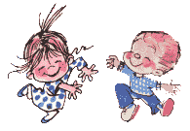
АКТУАЛЬНОСТЬ
Народные игры, как часть традиционной культуры каждого народа, всегда занимали значимое место в социализации ребенка, они являются традиционным средством педагогики.
Дети дошкольного возраста, усваивая родной язык, овладевают важнейшей формой речевого общения - устной речью. Поэтому проблема развития речи детей средствами народных игр на сегодняшний день имеет особую значимость.
2

Slide 3
Цель
Использование произведений народного фольклора, как возможность развития речи детей, сделать их жизнь интересной и содержательной, наполнить яркими впечатлениями, радостью творчества, способностью познать себя, окружающий мир
3

Slide 4
Исследования психологов и практиков показывают что: устное народное творчество широко используемое в народных играх представляет собой прекрасный речевой материал, который можно применять в образовательной деятельности, и в совместной деятельности детей.
С их помощью можно развивать:
Фонематический слух
Граммати-ческий строй речи
Звуковую культуру речи
Обогащать словарь
4

Slide 5
Классификация русских народных игр для детей среднего дошкольного возраста:
Хороводные;
Сезонно – обрядовые;
Орнаментальные;
Драмматические (бытовые);
Пальчиковые;
Отражающие отношение к природе;
Подвижные.
5

Slide 6
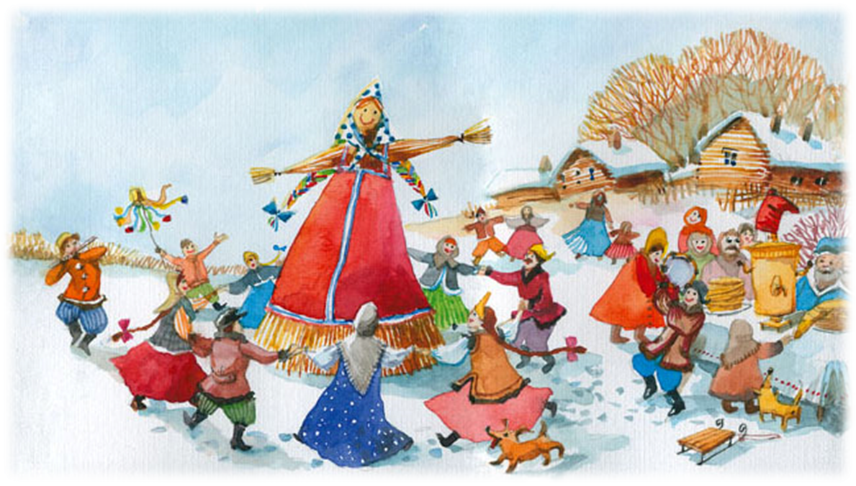
В народных играх есть все: и фольклорный текст, и музыка, и динамичность действий, и азарт. В то же время, они способствуют обогащению словаря, помогают детям чётко и лаконично выражать свои мысли, красочно описывать предметы и явления, творчески употреблять слово.
Использование малых фольклорных форм (закличек, считалок, скороговорок) развивает не только правильное звукопроизношение, но и умение регулировать темп, громкость, дыхание.
6

Slide 7
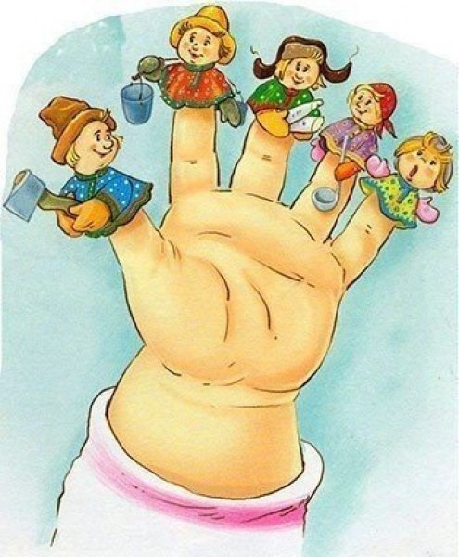
Пальчиковые игры
Игры в которых заставляют активно работать кисти рук, ладони,
пальцы. Пальчиковые игры были как для младенцев так и для более старших детей.(«Сорока-ворона», «Ласточка-перепёлочка»,
«Киселёк», «Бабушкины пирожки», «Этот пальчик хочет спать»,
«Птички-невелички», «Братья-лежебоки», «Пастушок», «Банька»,
«Пианино», «Едут-едут бабка с дедом» и другие)
Пальчиковая игра «Моя семья»
Этот пальчик — дедушка.
Этот пальчик — бабушка.
Этот пальчик — мамочка.
Этот пальчик — папочка.
Этот пальчик — я,
Вот и вся моя семья!
7

Slide 8
Игры отражающие отношение к природе
Русский народ всегда трепетно относился к природе, берег ее, прославлял. Такие игры воспитывают доброе отношение к окружающему миру. Сюда относятся русские народные игры: "Гуси-лебеди", "Волк и овцы" , "Вороны и воробьи", "Змейка" , "Зайцы в огороде", "Пчелки и ласточки", "Кошки-мышки , "У медведя во бору", "Медведь и медовый пряник", "Зайки и ежи", "Хромой цыпленок", "Оса" и их различные варианты.
«Кошки – мышки»
Все игроки делятся на две команды: «Кошки» и «Мышки». «Кошки» образуют круг, «Мышки» становятся за кругом. «Кошки» поют песенку:
«Ах, как мыши надоели,
Развелось их просто страсть.
Все погрызли, все поели,
Всюду лезут – вот напасть.
Берегитесь же, плутовки.
Доберемся мы до вас.
Вот поставим мышеловки,
Переловим всех за раз!»
«Кошки» поднимают руки, «Мышки» бегают через круг. По сигналу «хлоп» мышеловка закрывается.
8

Slide 9
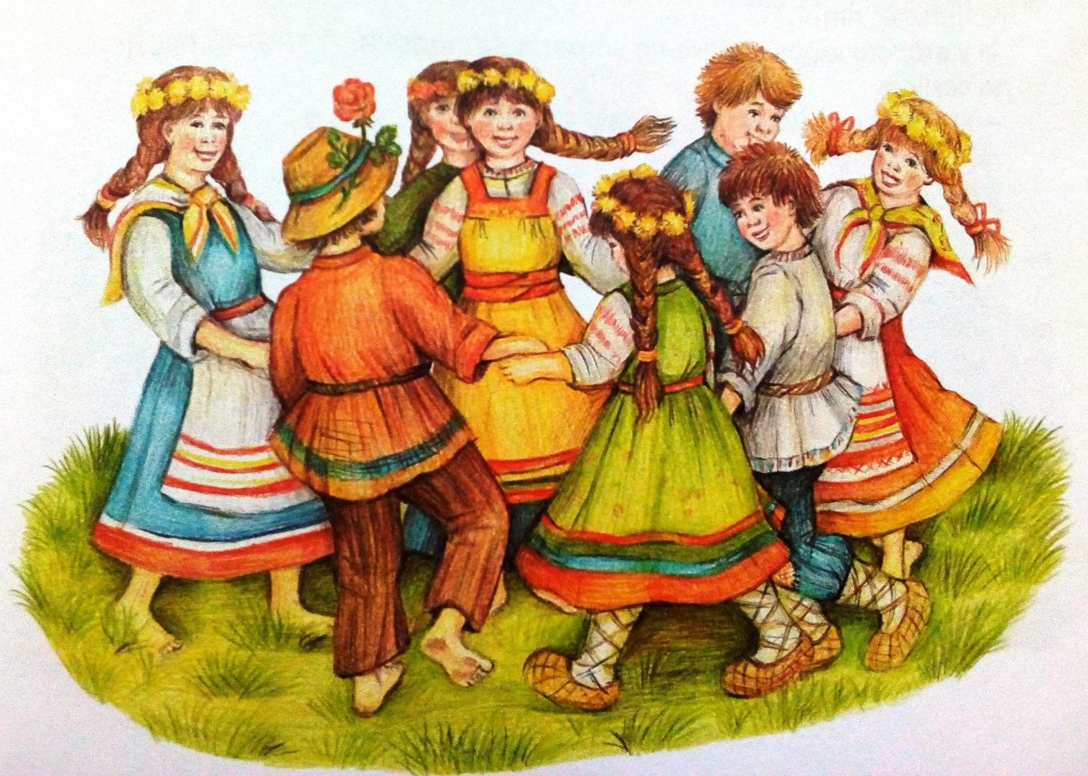
Орнаментальные игры
Игры, во время которых, участники двигались в определённом порядке под песню или музыкальное сопровождение. Хореографический рисунок определялся мелодией, содержание же песни в игре не учитывалось. Игра строилась так, что участники изображали какое-либо архитектурное сооружение – плетень, мост, либо природное явление – шум ветра, метель, или какой либо производственный процесс. Орнаментальные игры были близки к хороводным и исполнялись в основном девочками. ("Челночок", «Метелица" и т.д.)
9

Slide 10
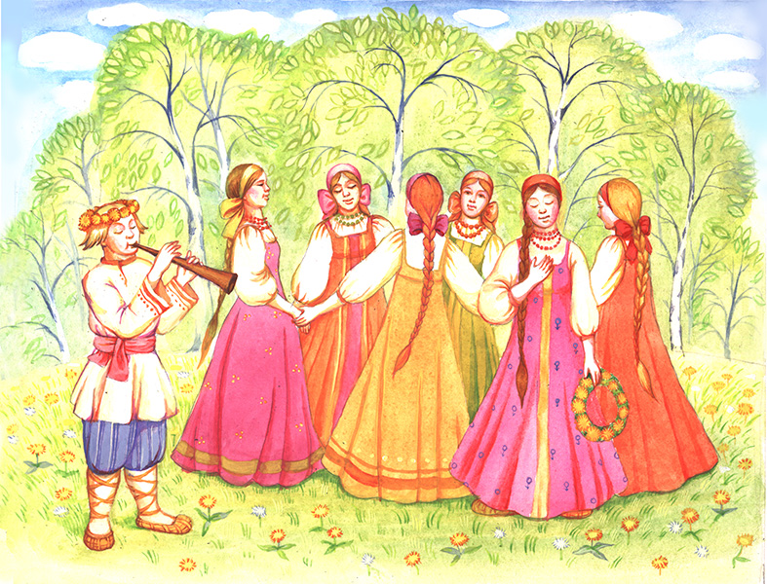
Хороводные игры
Это игры, включающие в себя песню, хореографические движения, диалог и пантомиму. Содержание игры раскрывалось в сюжете песни. Примеры игр: «Воробушки», «Лебедь», «Лён», «Где был, Иванушка?», «Берёзка», «Гуси и волк» и другие.
10

Slide 11
Подвижные
Эти игры интересны тем, что в них нужно проявить смекалку и находчивость, быстроту и хорошую координацию, равновесие, умение ориентироваться в пространстве. К этому разделу относятся игры: "Ловишка", "Отгадай, чей голосок", " Ручеёк", " Капуста",
" Золотые ворота", и др.
«Карусели»
Дети со словами игры начинают
движение вправо:
Еле, еле, еле, еле
Закружились карусели,
А потом, потом, потом
Все бегом, бегом, бегом.
Тише, тише, не спешите,
Карусель остановите.
Раз-два, раз-два,
Вот и кончилась игра.
Затем дети начинают движение в
левую сторону.
11

Slide 12
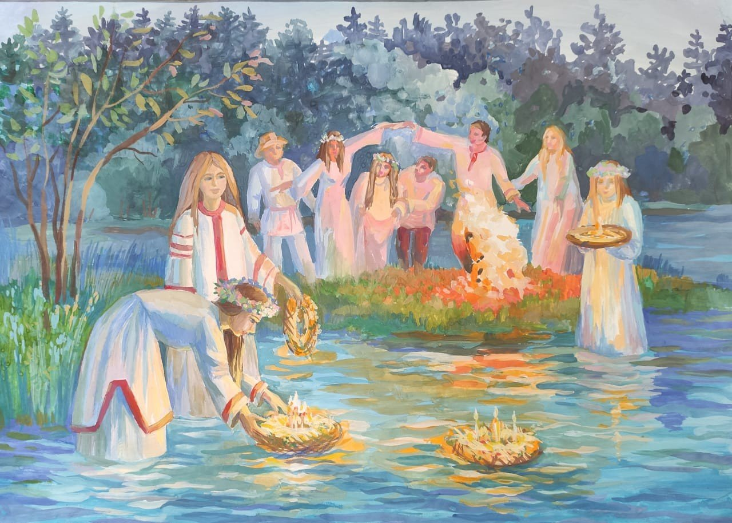
Сезонно - обрядовые игры
Игры проводятся в определенное время года. Соответствуют русским народным праздникам. К таким играм относятся: «Катание яиц», «Заря», «Петушки» и другие.
12

Slide 13
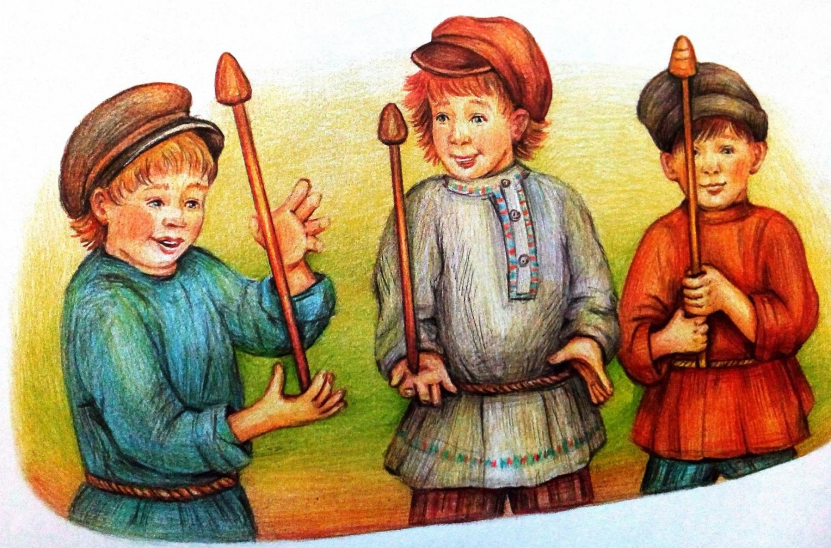
Драматические или бытовые игры
Это игры в которых дети по определённому традицией сценарию разыгрывали сценки из реальной жизни. Драматические игры мальчиков и девочек отличались, мальчики предпочитали разыгрывать сцены охоты, сражений с разбойниками. Девочки любили играть в семью, в дочки-матери, в свадьбу.
13

Slide 14
Благодаря знакомству с русскими народными играми в детском саду, мы сохраняем свои традиции, передаем их будущему поколению, тем самым обеспечиваем духовное здоровье наших детей и в непроизвольной форме решаем задачи речевого развития.
14

Slide 15
Спасибо за внимание!

